Slide 1
Karjeras nedēļa Dagdas vidusskolā
11.10.2021.-15.10.2021.

Slide 2
Mācībstunda 7. – 9. klašu skolēniem

Slide 3
Diskusija vecākiem

Slide 4
Diskusija jauniešiem

Slide 5
- 1.- 3. klašu skolēniem bija iespēja noskatīties Daugavpils būvniecības tehnikuma piedāvāto prezentāciju būvnieka un arhitekta profesijām, viedajām tehnoloģijām viņu darbā, iepazīt mājas būvniecības procesu; - grupu darbā uzbūvēt savu māju un klasei kopā – pilsētu; - piedalīties fotogrāfiju konkursā.

Slide 6
4. – 6. klašu skolēniem bija iespēja piedalīties interaktīvā spēlē vietnē Par.Prof.lv ar uzdevumiem «Iepazīsti lauksaimniecības profesiju!»

Slide 7
- 7. – 9. klašu skolēniem bija iespēja noskatīties DBT sagatavoto prezentāciju par būvniecības un mašīnzinību nozares profesijām un tehnoloģijām; - Piedalīties Quizz.com viktorīnā, kurā jāatpazīst dažādu tehnoloģisko risinājumu pielietojums dažādās profesijās.

Slide 8
2.b klase (Klases audz. Aina Murāne)
Mācību stundās nedēļas laikā tika aktualizētas tēmas par profesiju daudzveidību un nepieciešamību, par īpašībām, kas raksturīgas noteiktas profesijas pārstāvim.
Tā sociālo zinību stundā, runājot par radinieku vaļaspriekiem, pārrunājām, ar kādu profesiju saistīts konkrētais vaļasprieks. Piemēram, vaļasprieks šūšana, saistīts ar šuvējas, dizainera, modelētāja profesijām.
Latviešu valodas stundās skolēni stāstīja, kādām vajadzībām un cik daudz izmanto telefonu, datoru, internetvidē meklēja nepieciešamo informāciju.
Plašāku informāciju par policista profesiju skolēni ieguva gan lasot tekstu “Kā pārvietojas policisti”, gan skatoties video Youtube iepazīstam profesijas/policists.

Slide 9
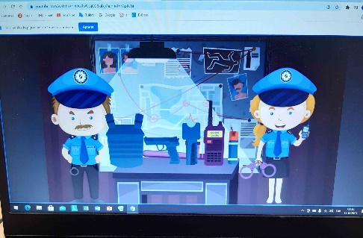
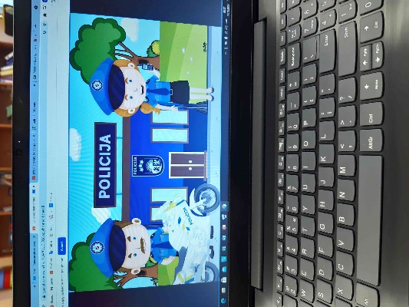
2.b klase (Klases audz. Aina Murāne)
Klases stundā 2.b klase noskatījās video “Jauno profesiju parāde”. Skolēni izteica savas domas par nākotnes profesijām, kas pārsteidza, kas likās neparasts, kurā profesijā vēlētos darboties.

Slide 10
3.a klase (Klases audz. Ilze Tukiša)
Notika klases stunda «Neatliekamās medicīniskās palīdzības dienests»
Attālināti pie bērniem viesojās NMPD mediķe Ginta Baldiņa. Mediķe iepazīstināja ar NMPD darbu, aprīkojumu, speciālo apģērbu, ikdienu. Stāstīja, kā iegūt izglītību. Daudz runāja par drošību un sevis pasargāšanu no negadījumiem. Bērni aktīvi iesaistījās sarunā un uzdeva daudz jautājumu.

Slide 11
3.a klase (Klases audz. Ilze Tukiša)

Slide 12
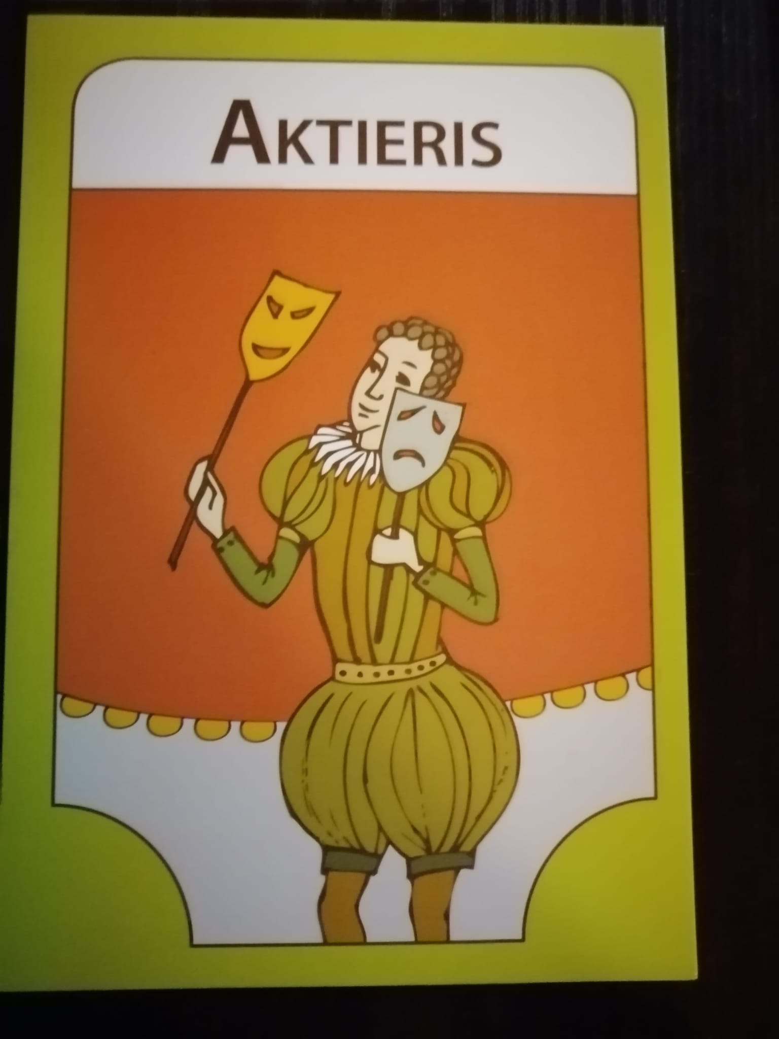
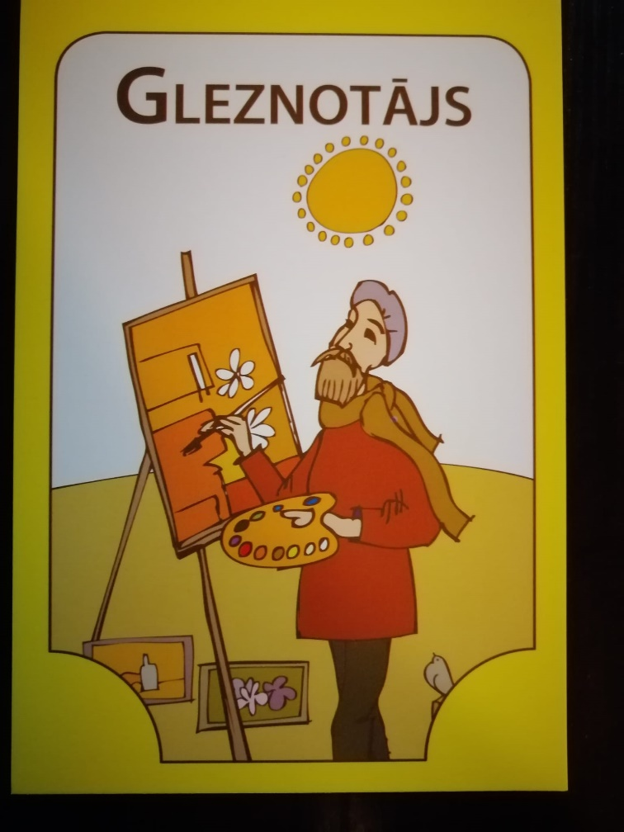
3.b klase (Klases audz. Aija Utkina)
Vizuālās mākslas stundās iepazinās ar profesijām, kas saistītas ar mākslu: gleznotājs, dizaineris, tēlnieks, ilustrators, aktieris.

Slide 13
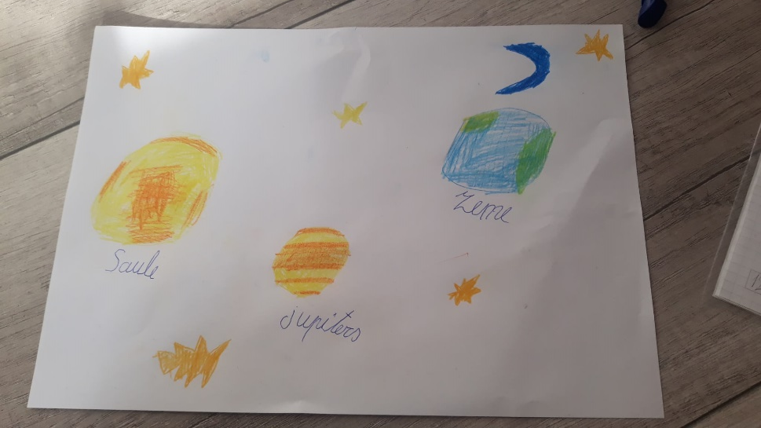
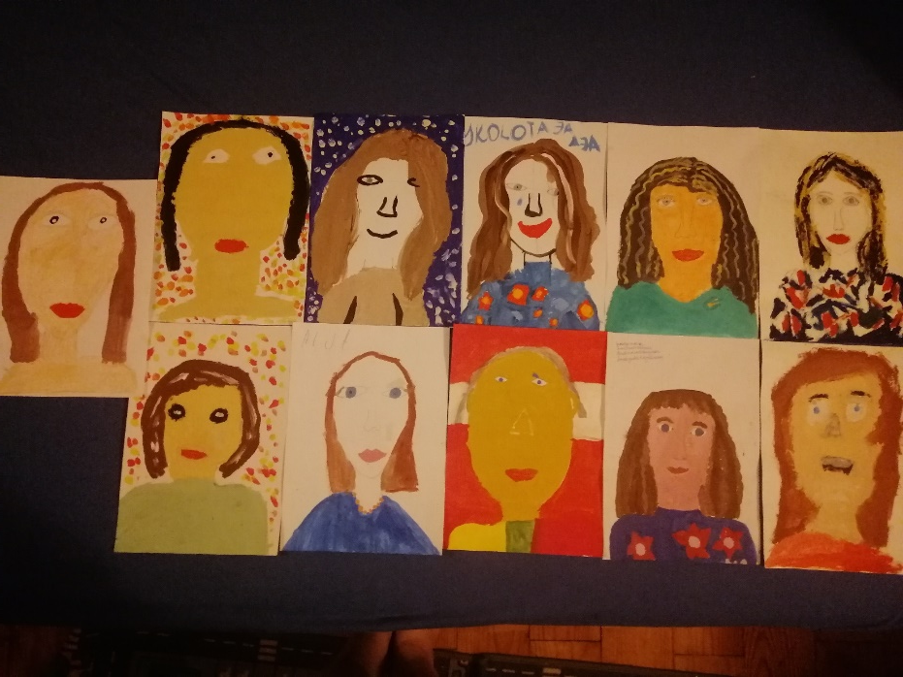
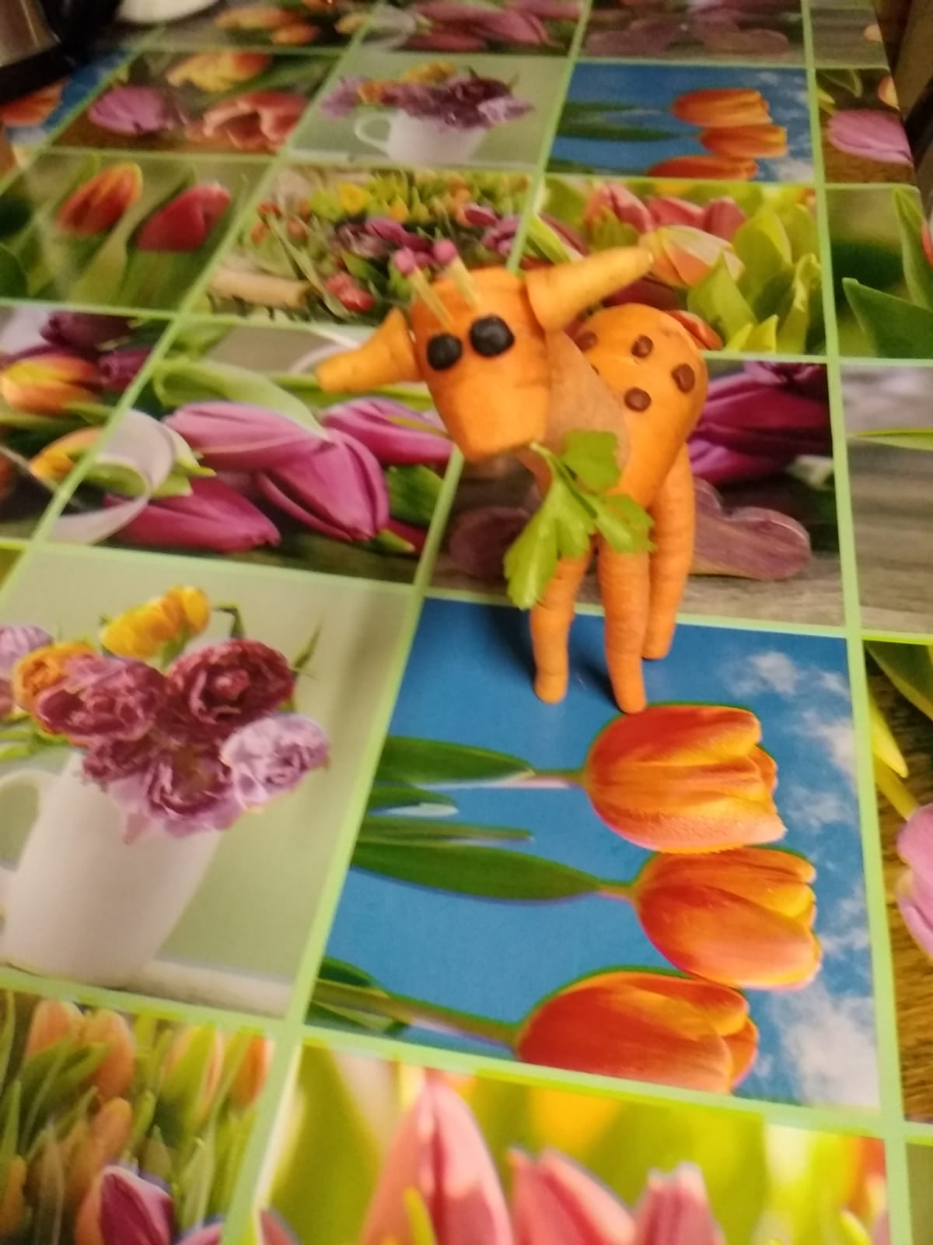
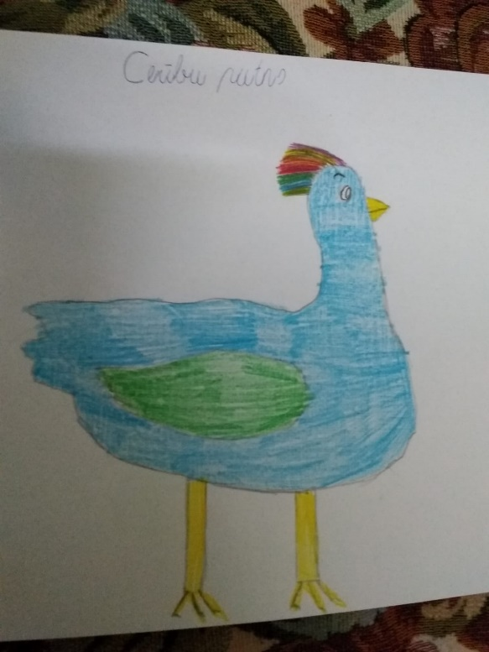
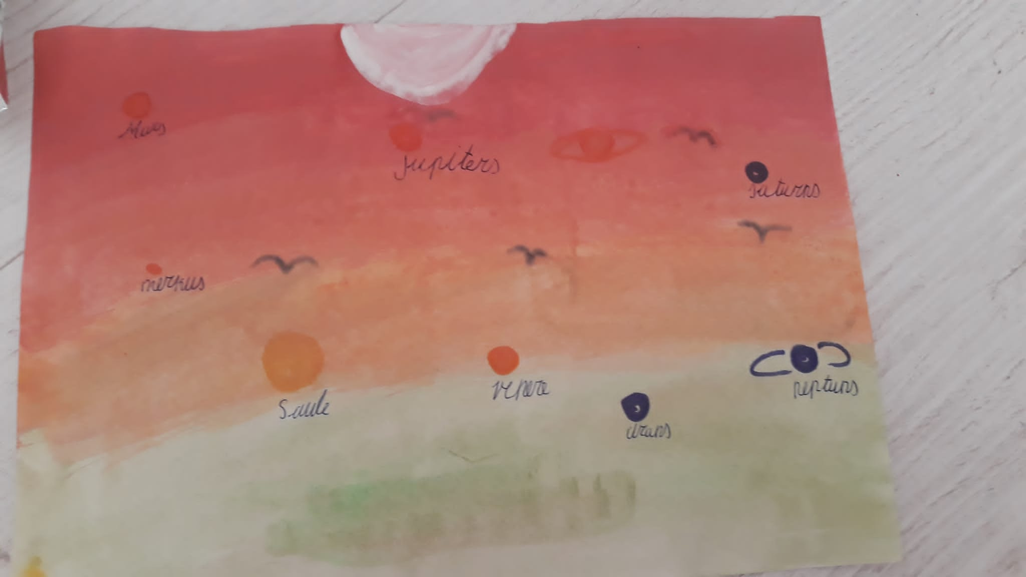
3.b klase

Slide 14
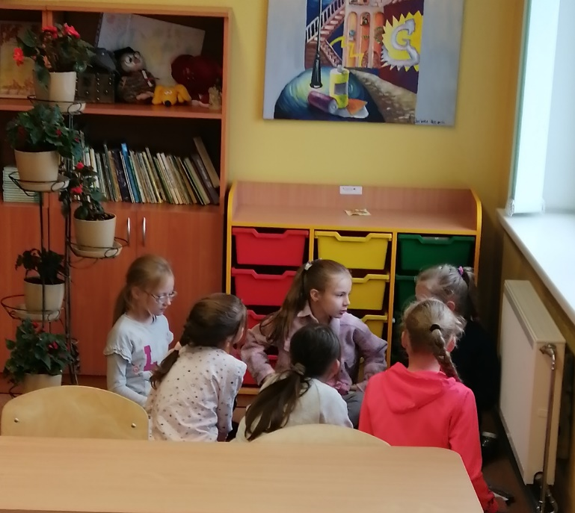
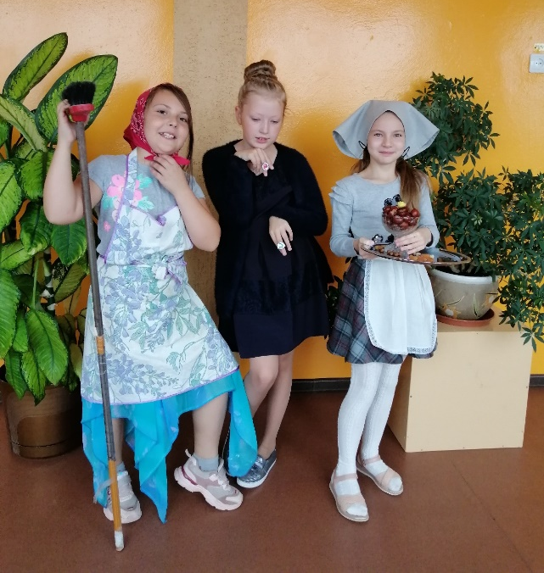
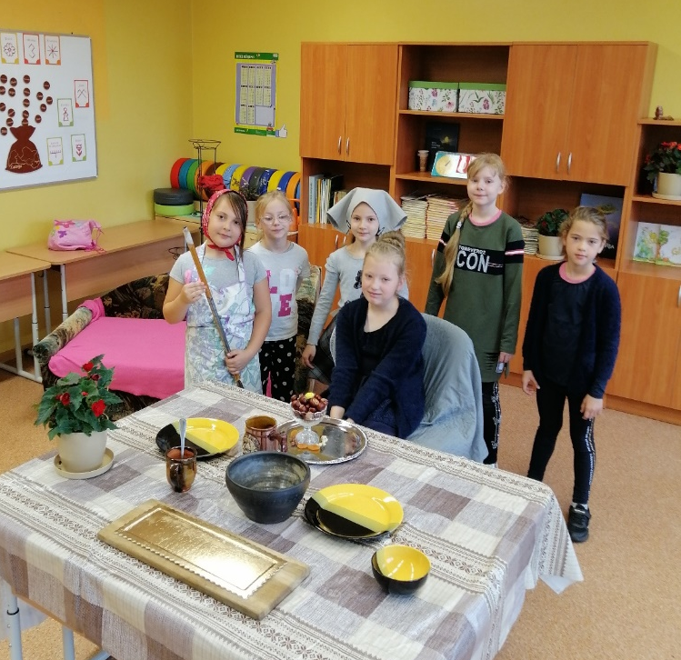
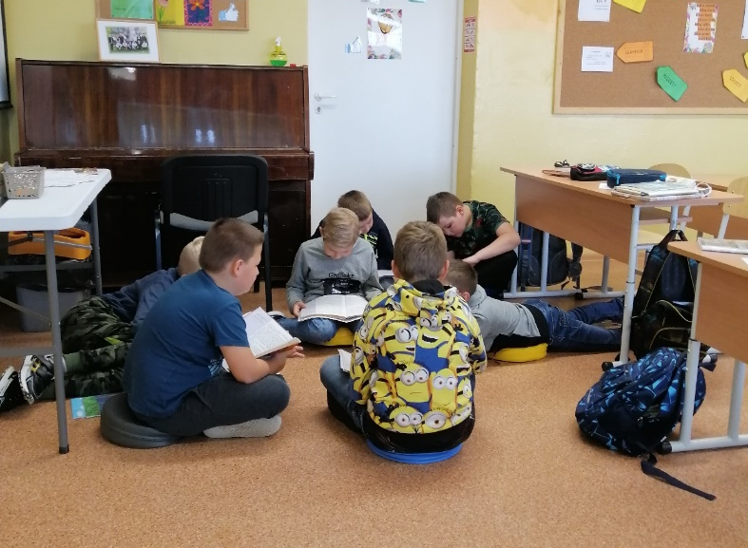
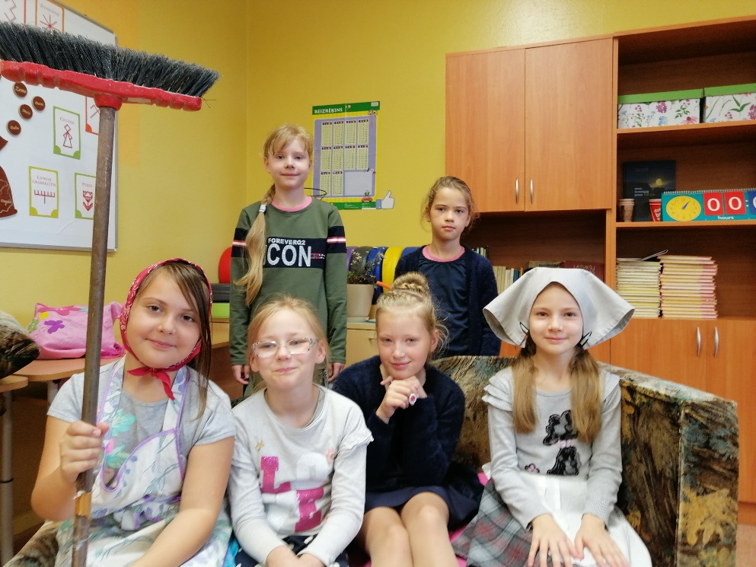
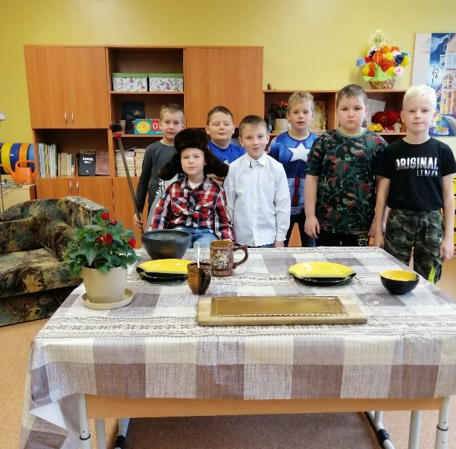
3.b klase
Klases audz. Aija Utkina

Slide 15
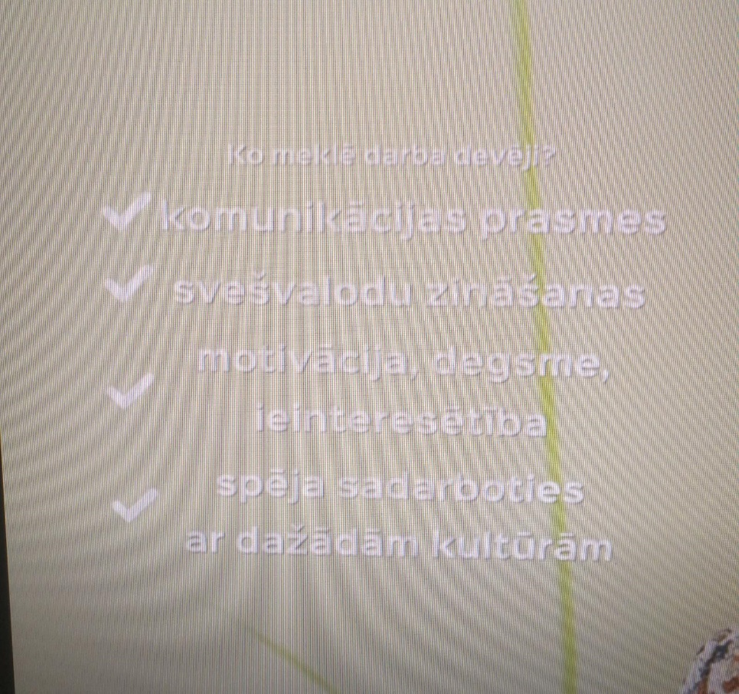
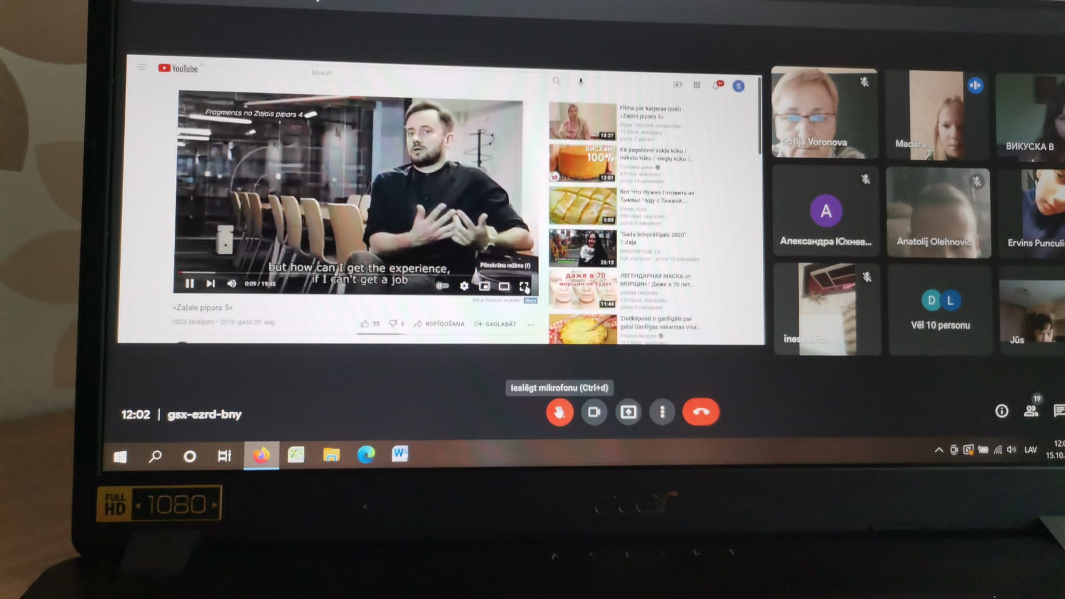
4.a klase (Kl. audz. Sofija Voronova)
Stundās runāja par tēmu «Kādas prasmes jauniešos mūsdienās meklē darba devēji»
Skatījās filmu «Zaļais pilars 5» You Tube

Slide 16
8.a klase (Kl. audz. Ilona Antonova)
Klases stundas tēma bija «Profesiju daudzveidīgā pasaule».
Mācījās oriantēties profesiju dažādībā un plānot savu nākotnes profesiju.
Pētīja savu vecāku profesijas.
Uzzināja, kuras profesijas ir pieprasītākās Latvijā.
Iepazinās ar TOP 10 vispieprasītākajām profesijām pasaulē.
Diskutēja par saviem nākotnes plāniem un iespējām.

Slide 17
9.a klase (Kl. audz. Aina Slesare)
PKK tikšanās ar skolēnu vecākiem tiešsaistē un saruna par:
izglītības iespējām un savas karjeras veidošanas iespējām pamatskolu beidzot;
aktualitātes mūsdienu darba tirgū.

Slide 18
12.b klase (Kl. audz. Leonora Brence)
Tikšanās ar pedagogu karjeras konsultantu Regīnu Pauliņu
Skolēnu pārdomas pēc nodarbības:
- Šī nodarbība mums lika dziļāk, nopietnāk padomāt par izvēlēto profesiju.
- Mēs pārliecinājāmies, ka jāizvēlas tā profesija, kura interesē, kura patīk. Jo, ja darbs patīk, tad ir augsta karjeras izaugsme.
- Mēs uzzinājām, kas ir vissvarīgākais, izvēloties profesiju.
- Mēs sapratām, ka palicis tik maz laika pārdomām par savu izvēlēto profesiju.
- Mēs iemācījāmies saskatīt galvenās īpašības, kuras nepieciešamas izvēlētajā profesijā, papildinājām zināšanas par to, kur var atrast konkrētāku informāciju.
- Nodarbībā uzzinājām, cik svarīgas mūsdienās ir informācijas un komunikācijas nozares profesijas.

Slide 19
12.b klase (Kl. audz. Leonora Brence)
Par to, ka informācijas tehnoloģijas mūsdienās ir ļoti svarīgas, 12. klases jaunieši pārliecinājās karjeras nedēļā arī stundās, kad, izmantojot divus datorus, kabinetā notiekošajām stundām Zoom platformā nepieciešamības gadījumā var pieslēgties arī citi interesenti.
12. b klases jauniešu pārdomas apkopoja klases audzinātāja Leonora Brence

Slide 20
Paldies visiem klašu audzinātājiem, kas aktīvi iesaistījās un organizēja pasākumus Karjeras nedēļas ietvaros!!! Informāciju apkopoja Dagdas vidusskolas PKK Regīna Pauliņa

